Slide 1
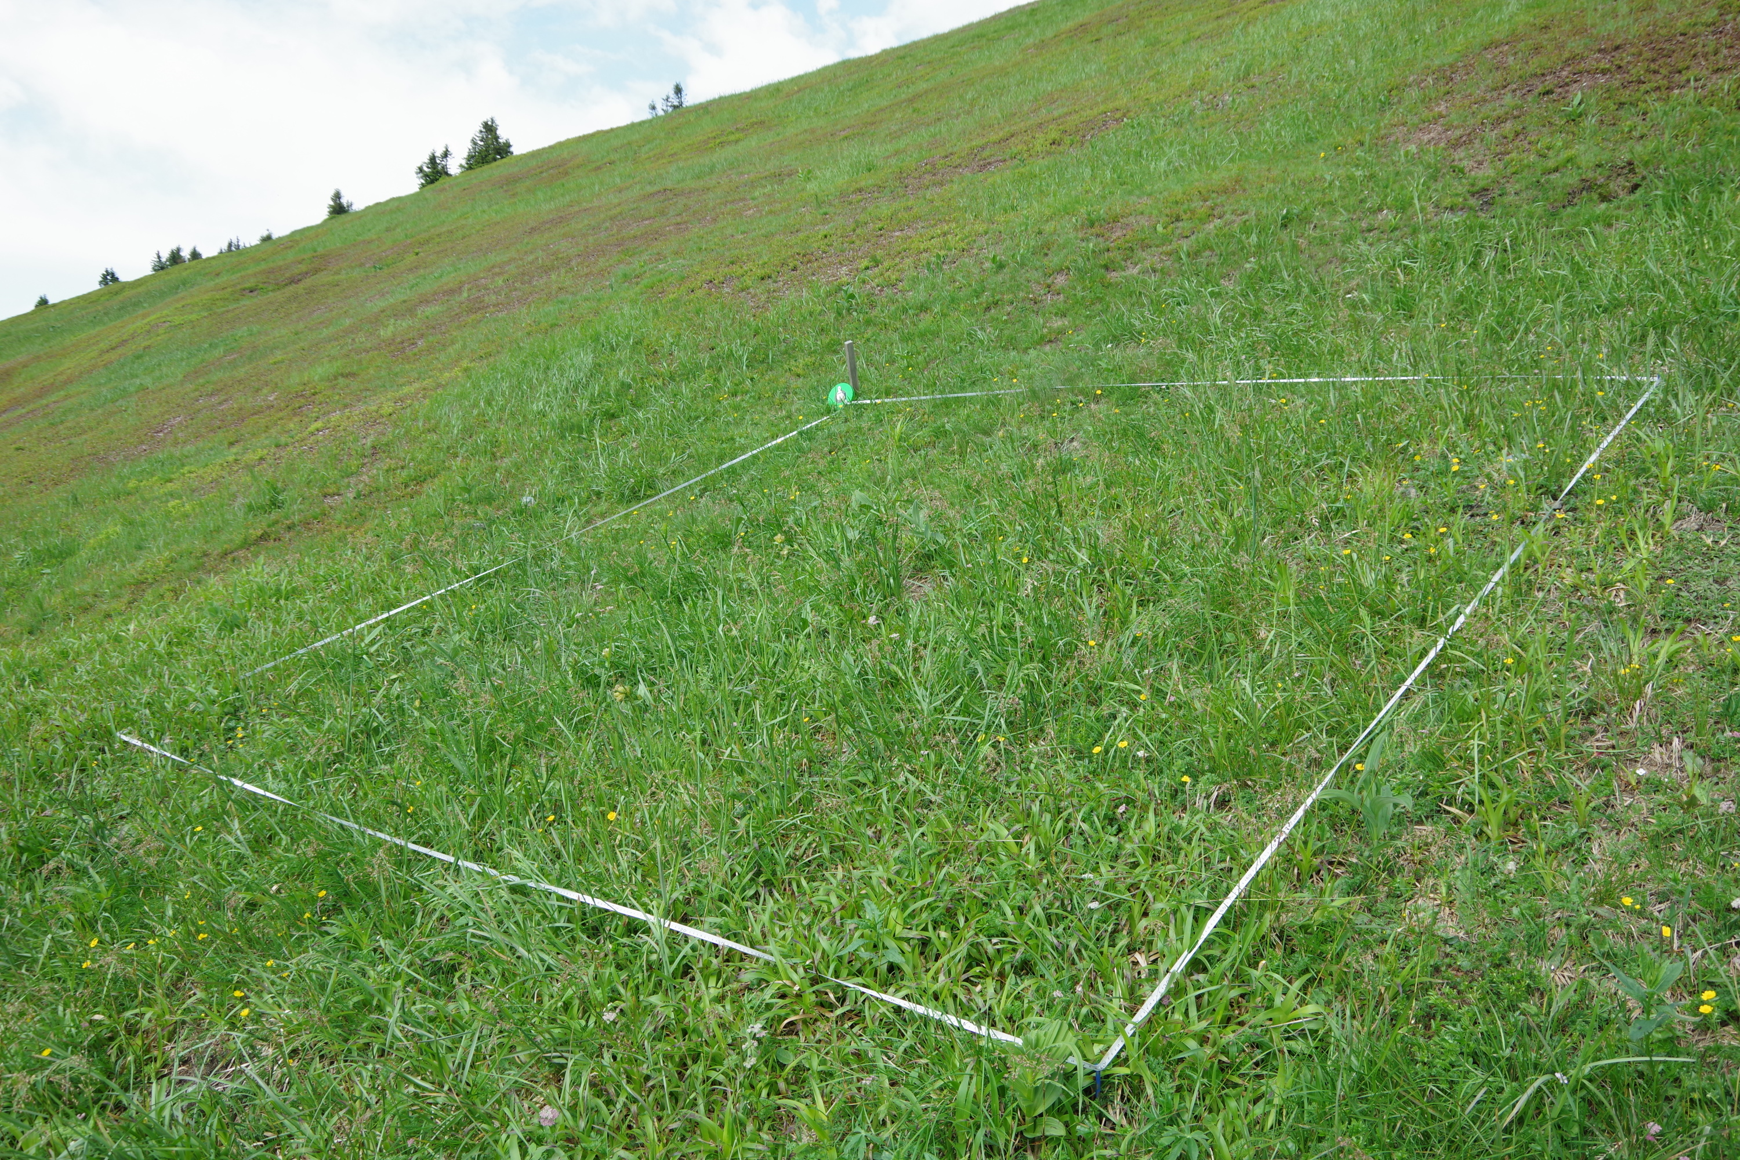
Monitoring a veřejné zakázky
Botanický monitoring
Martin Kočí

Slide 2
Získávání zakázek
IČO – zápis v živnostenském (OSVČ), obchodním rejstříku (s.r.o.), nebo u rejstříkového soudu (NGO)
Živnostenské oprávnění - obor činnosti: Poradenská a konzultační činnost, zpracování odborných studií a posudků; Výzkum a vývoj v oblasti přírodních a technických věd nebo společenských věd
veřejný zadavatel – veřejné zakázky a soutěž
  nad 500 tis. - zveřejňuje zakázky na tzv. profilu zadavatele v tzv. elektronickém tržišti (elektronický nástroj pro administraci a zadávání veřejných zakázek)
  NEN, EZAK, (Gemin, Tendermarket, eGordion)
  registry VZ (vestnikverejnychzakazek.cz, etendry.cz, verejna-soutez.cz)
  pod 500 tis. - sledovat profily a www stránky zadavatelů
  nezbytnosti pro dodavatele: registrace v el. tržišti, elektronický podpis
soukromý zadavatel – osloví na základě referencí, kontaktů
Cena zakázek
veřejný zadavatel – zpravidla je jasný strop, ve VZ může dojít k snížení
soukromý zadavatel – cena dohodou

Slide 3
Zadavatelé zakázek v oboru botanika
Veřejní
AOPK ČR
Krajské úřady
Národní parky
další veřejné instituce, samosprávy
Soukromí
investoři skrze držitele patřičných oprávnění pro autorizované osoby provádějící
Autorizované biologické hodnocení záměrů dle §67 zákona č. 114/1992 Sb., o ochraně přírody a krajiny (ZOPK)
Autorizovaná hodnocení vlivů záměrů a koncepcí na lokality Natura 2000 (naturové hodnocení) dle §45h, §45i ZOPK
Posuzování vlivů záměrů a koncepcí na životní prostředí (EIA/SEA) dle zákona č. 100/2001 Sb., o posuzování vlivů na životní prostředí
Pro (jako) subjekty provádějící Expertízy, výzkumy a studie v oblasti ochrany přírody, krajiny a ochrany životního prostředí (ti je ale zpravidla dělají pro veřejné zadavatele).

Slide 4
Veřejné zakázky v oboru botanika
Zakázky na dodávky a služby
zakázky malého rozsahu – podlimitní
  přímé zadání - objednávka
  veřejná zakázka – otevřené řízení – výzva neurčitému okruhu dodavatelů k podání nabídky
            – zjednodušené podlimitní řízení - zadavatel dle vlastního uvážení zašle
            nejméně pěti zájemcům výzvu k podání nabídek (poptávku) a zároveň výzvu zveřejní
            na svém zadávacím profilu
            – uzavřená výzva – oslovení alespoň tří dodavatelů (zadavatel nezveřejňuje)
struktura poptávky – popis s specifikace díla
            – struktura nabídky
            – kritéria hodnocení nabídky (zpravidla cena)
            – termín a způsob podání nabídky
nadlimitní veřejné zakázky

Slide 5
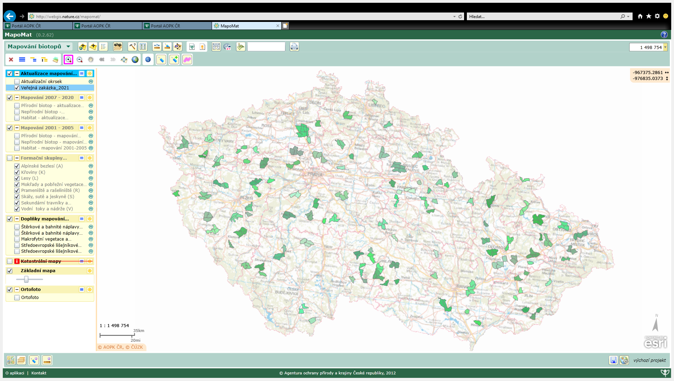
Nadlimitní veřejné zakázky
Aktualizace mapování biotopů NATURA 2000
  4-5 mil/ročně
  dělení na části, cca 100 částí
  http://webgis.nature.cz/mapomat/
Zadávací dokumentace (ZD)
– informace o zakázce – předmět zakázky, tj. co, kde, kdy, za kolik
– prokázání splnění kvalifikace (stejné pro všechny části)
základní způsobilost – výpis z trestního rejstříku, potvrzení o neexistenci (daňových) nedoplatků u FU a OSSZ, ZP, není v likvidaci
profesní způsobilost – výpis z OR, ŽR
technická kvalifikace – doložení referencí
– zpracování nabídkové ceny – s DPH, bez DPH – někdy bývá jinak pro plátce a neplátce, může být matoucí!
– hodnotící kritéria (cena vč. DPH)
– informace o nabídce
způsob podání
struktura nabídky (1. krycí list, 2. doklady k prokázání splnění kvalifikace. 3. návrh smlouvy)
Podání nabídky – elektronicky vs. papírově

Slide 6
Botanický monitoring
Inventarizační průzkumy
Mechorosty
Lišejníky
Houby
Cévnaté rostliny
Rostlinná společenstva
Mapování
Druhy
Společenstva
Biotopy
Jiné typy (formace)
Sledování změn (monitoring)
Druhy
Společenstva – vegetace

Slide 7
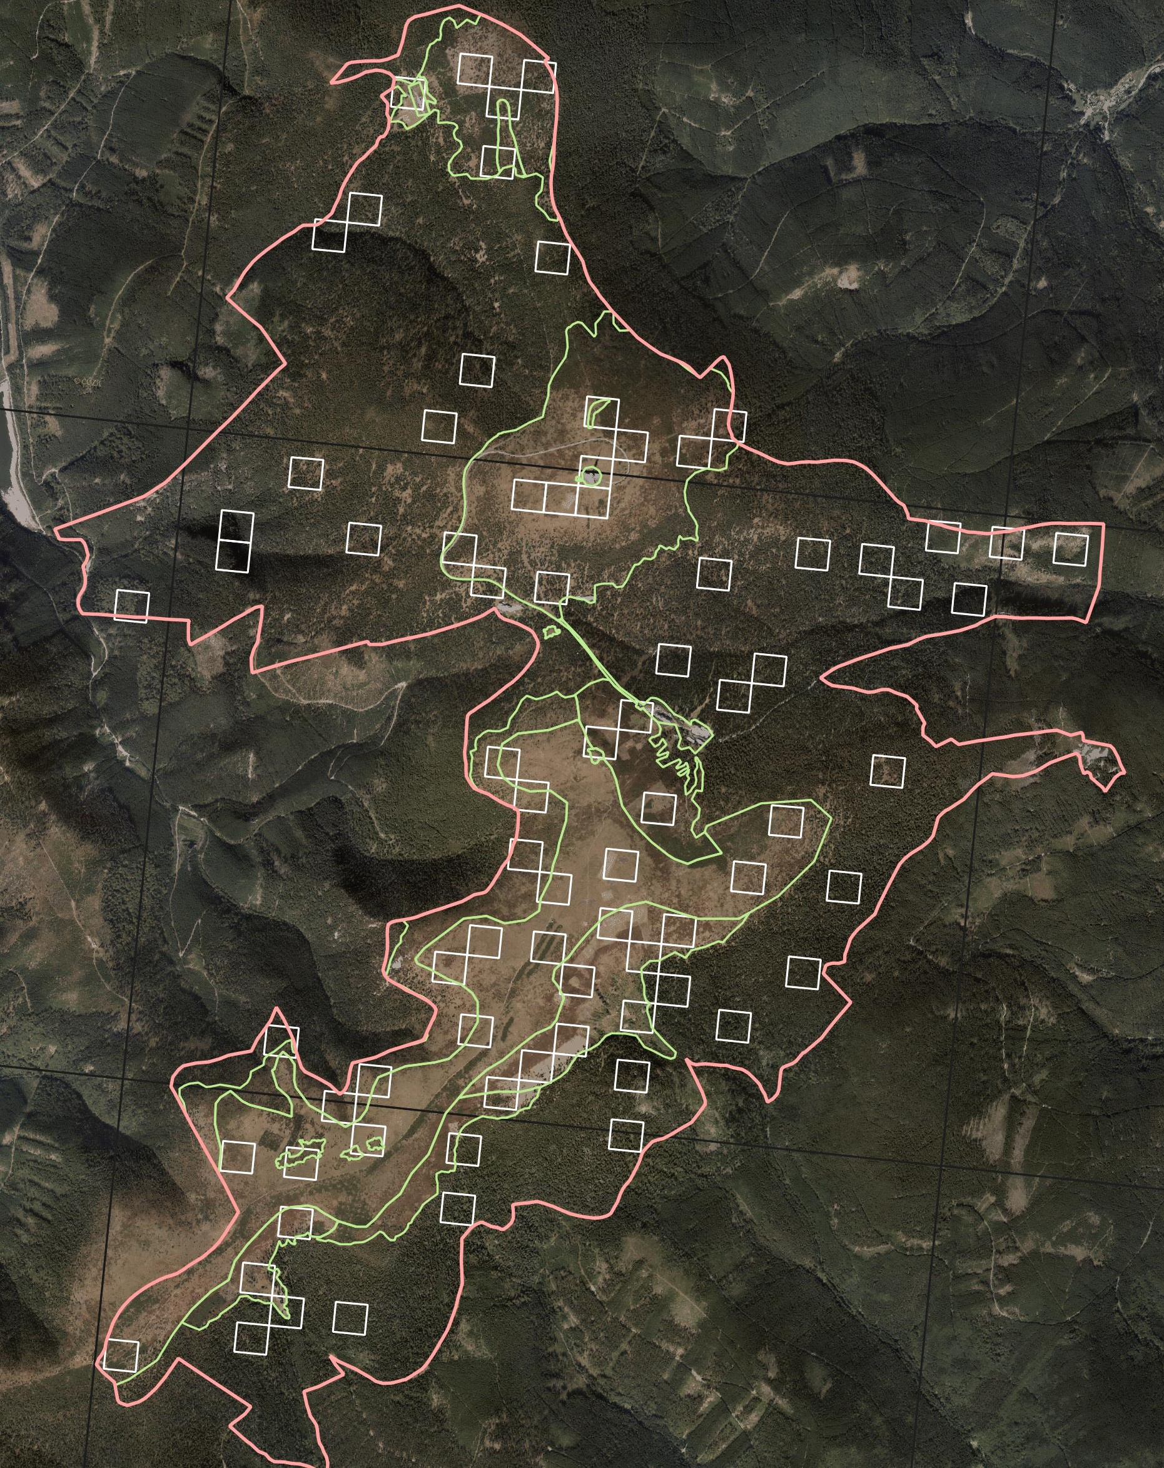
Inventarizační průzkumy
Zadavatelé: AOPK ČR, KU, NP (ostatní)
Území: MZCHU (2560) a EVL (1113)
Cyklus cca 10-15 let
Cena při VZ: Náklady obvyklých opatření
Aktuální vlna IP financováno z OPŽP - „Monitoring a mapování vybraných druhů rostlin a živočichů a inventarizace maloplošných zvláště chráněných území v národně významných územích v České republice“
Obecné zásady při provádění IP
Seznámení se podklady k území
předchozí IP, rezervační knihy, regionální literární údaje, Additamenta, herbářové údaje, floristické a vegetační databáze (NDOP, Pladias, Turboveg), výsledky mapování a aktualizace N2000
Navržení členění území do dílčích ploch
v závislosti na předmětu inventarizace, dříve použitém členění, členění v PP
Rozvržení časového postupu terénních prací
v závislosti na členitosti a velkosti území
Správný odhad na časovou náročnost zpracování

Slide 8
Inventarizační průzkumy
Specifika jednotlivých inventarizovaných skupin viz metodiky
https://portal.nature.cz/publik_syst/ctihtmlpage.php?what=6230&X=X
Houby – nutné plodnice – jsou jen v určité části roku a při určitém chodu počasí (fenologické aspekty) – liší se druh od druhu – plodnice nemusí být každý rok
– sledovat celou sezónu po dobu několika let
– nutnost dokladovat sběry a popisovat jejich vlastnosti za čerstva a biotop
– pro komplexnost nutná spolupráce specialistů na různé skupiny
– tři stupně mykologického průzkumu a doba jejich trvání
Lišejníky – malá rychlost postupu – ve větších územích potřeba vybrat z pohledu inventarizace důležitější části – potřeba dokladovat sběrem – možnost inventarizovat celoročně
Mechy – vhodné více návštěv sezoně, optimální VIII-XI – nutnost sbírat
Kytky – alespoň tři návštěvy – sbírat kritické taxony
Vegetace – dvoustupňový proces, nejdříve definice (dokumentace) vegetačních jednotek, poté vlastní mapování, časová náročnost závislá na zvoleném měřítku

Slide 9
Inventarizační průzkumy závěrečná zpráva
Jednotná struktura, specifika dle metodik inventarizovaných skupin
forma elektronická vs. tištěná
Osnova ZZ
úvod (základní informace o inventarizovaném území )
přírodní poměry - charakteristika
metodika průzkumu
vymezení dílčích ploch v území a jejich charakteristika (mapa)
výsledky – kompletní seznam zjištěných druhů s údaji o početnosti, stupni ohrožení i zákonné ochrany
        – seznam ohrožených a významných druhů se souřadnicemi, komentáři a odhady početnosti
zhodnocení zjištěných skutečností – zejména porovnání s výsledky předchozího IP
doporučení pro praktickou ochranu přírody – návrhy managementu, návrhy monitoringu, doplňujících průzkumů,
rozšíření MZCHÚ, vytipování nejvýznamnějších, nejzranitelnějších částí MZCHÚ …
shrnutí zjištěných skutečností
literatura
přílohy (fotodokumentace, mapové přílohy, tabulkové přílohy)
zadání dat do NDOP

Slide 10
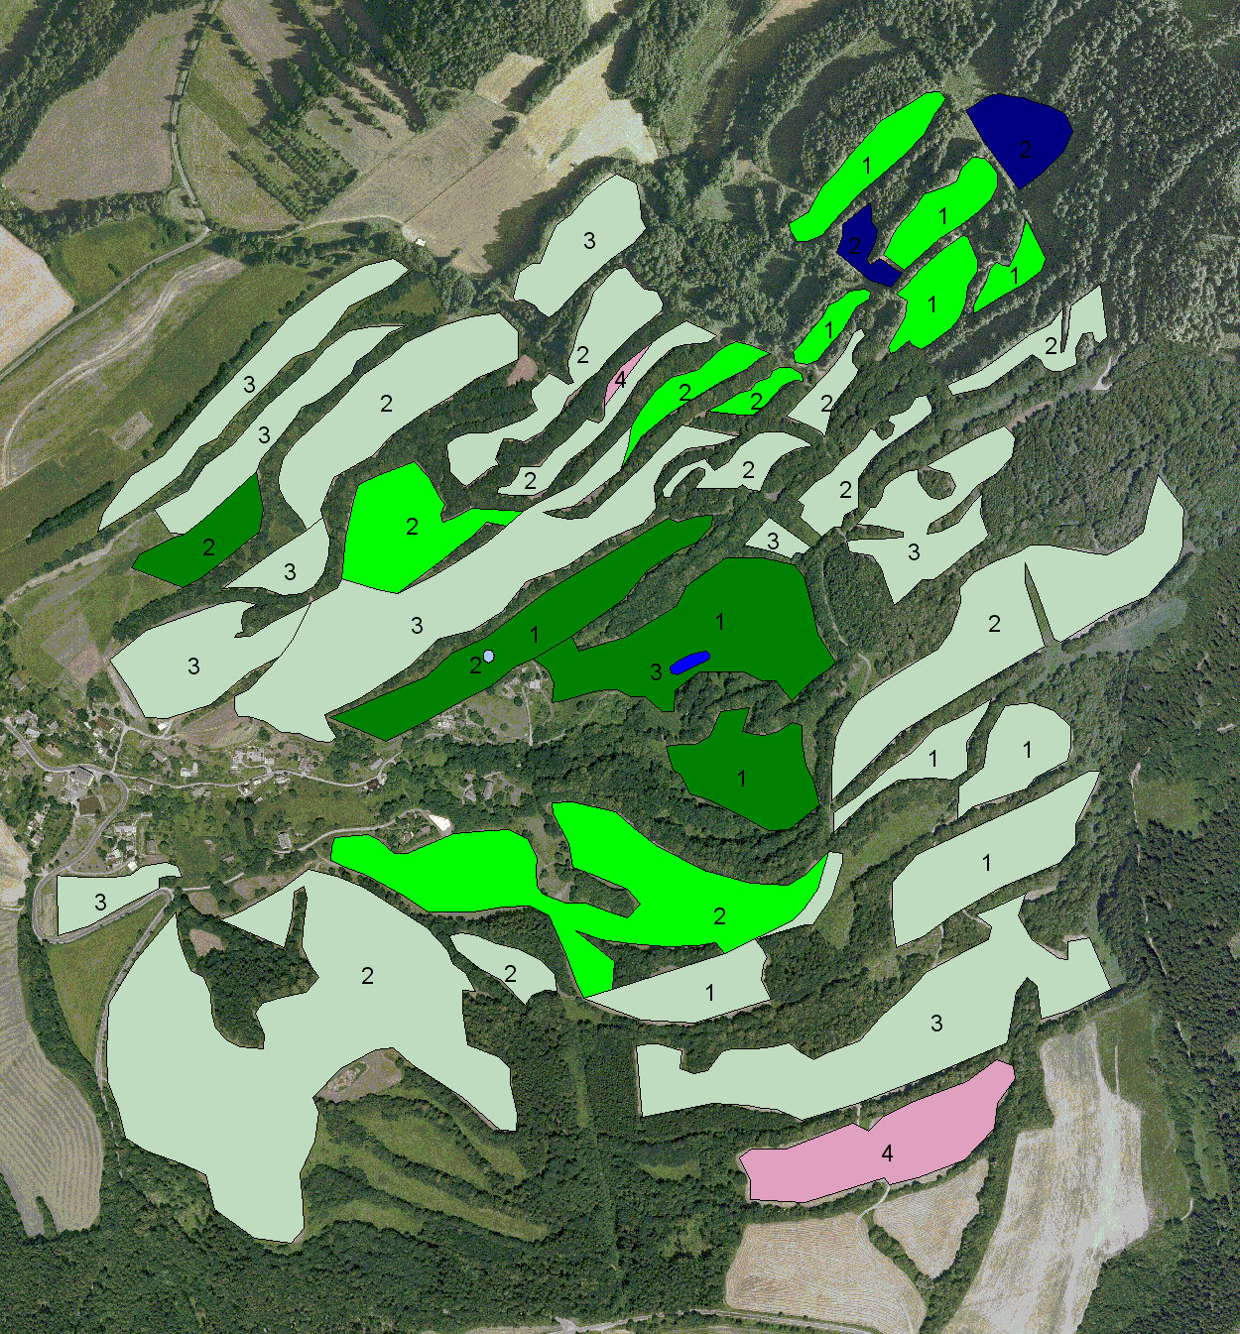
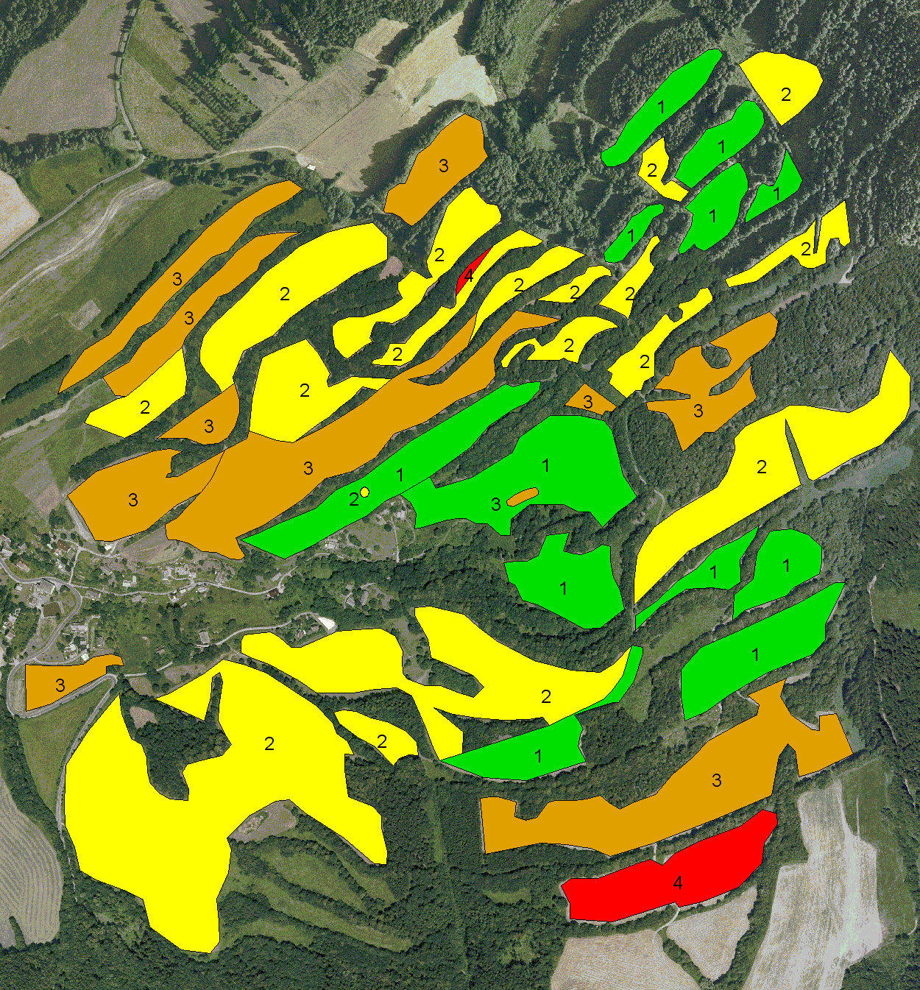
Inventarizační průzkumy a mapování
Projekt: Vytvoření komplexního monitorovacího systému přírodního prostředí Moravskoslezského kraje
Botanický inventarizační průzkum ve vybraných lučních komplexech CHKO Jeseníky
Cíl: Floristická a fytocenologická inventarizace vybraných lučních komplexů, mapování vegetace. Zhodnocení aktuálního stavu rostlinných společenstev, vhodnosti současného obhospodařování, návrh doporučení pro budoucí management území.
Výsledek: průběžná a závěrečná zpráva, inventarizace flory a vegetace, mapy vegetace, mapy zachovalosti, doporučení pro obhospodařování.
Mapa luční vegetace
Mapa zachovalosti luční vegetace

Slide 11
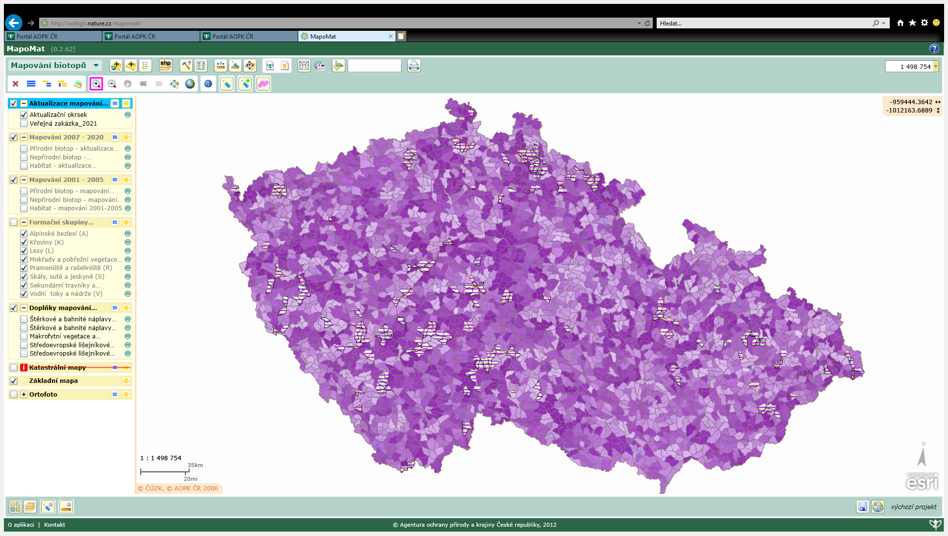
Mapování biotopů N2000
Mapování biotopů 2000-2005
Guth J. (2002): Metodiky mapování biotopů soustavy
Natura 2000 a Smaragd. AOPK ČR, Praha.
Aktualizace mapování 2007-2020 1. vlna – cyklus 12 let
mapovací okrsky, VZ od 2010
Aktualizace mapování 2021- ? 2. vlna
Lustyk P. Metodika aktualizace vrstvy mapování biotopů. AOPK ČR, Praha. https://www.ochranaprirody.cz/metodicka-podpora/metodiky-aopk-cr/metodiky-pro-oblast-monitoringu/
Lustyk P. (ed.) (2008): Příručka hodnocení biotopů, AOPK ČR, Praha.
http://www.nature.cz/publik_syst2/files/phb_28_verejnost.pdf
Chytrý et al. (2001, 2010): Katalog biotopů ČR. AOPK ČR, Praha.
Podklady pro mapování
ZM 1:10000 a ortofoto 1:10000 se zákresy hranic segmentů, hranicemi MZCHÚ, EVL a I. zónami NP
formuláře pro terénní zápis
tabelární výpis z databáze segmentů (aVMB) – předchozí hodnocení a seznamy druhů
(ke stažení https://portal.nature.cz/publik_syst/ctihtmlpage.php?what=1665&nabidka=rozbalitOdkaz&idOdkazu=1241&X=X)

Slide 12
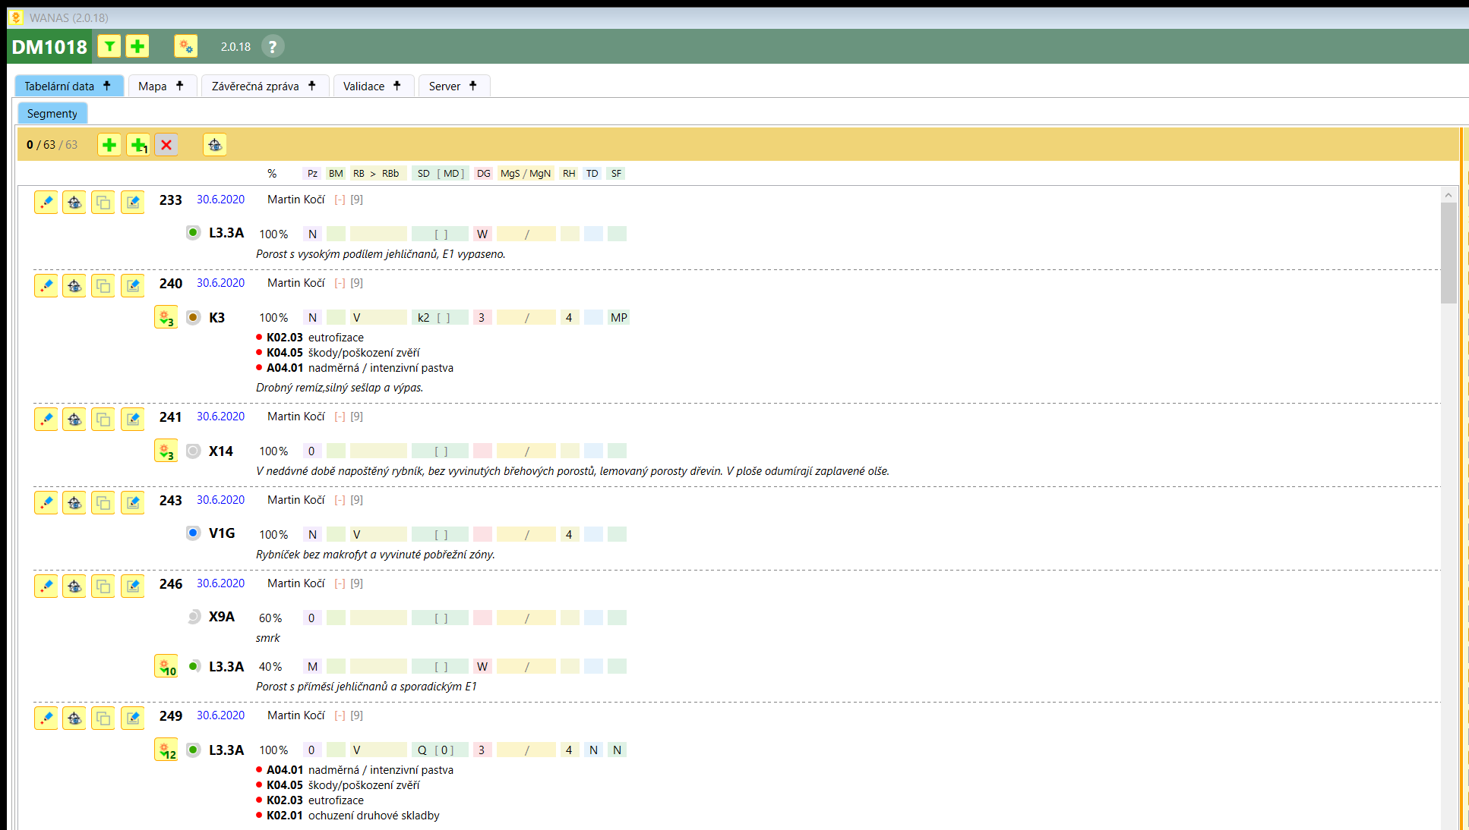
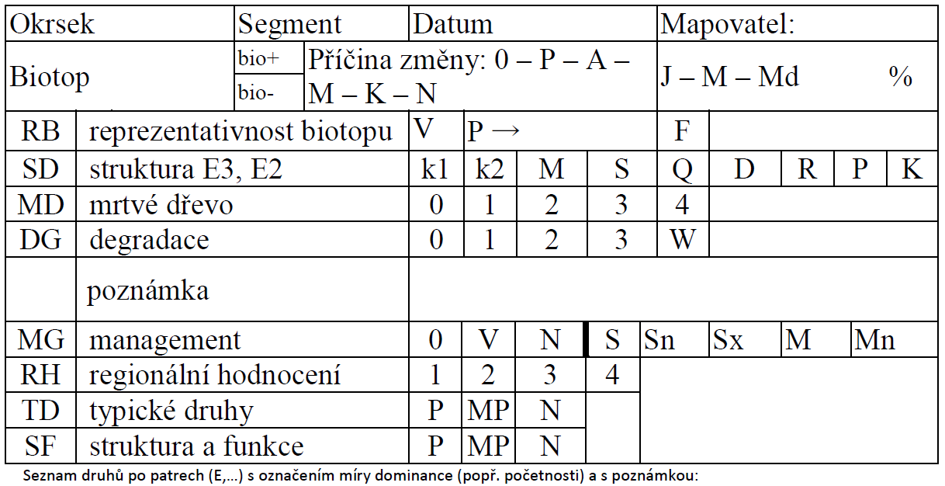
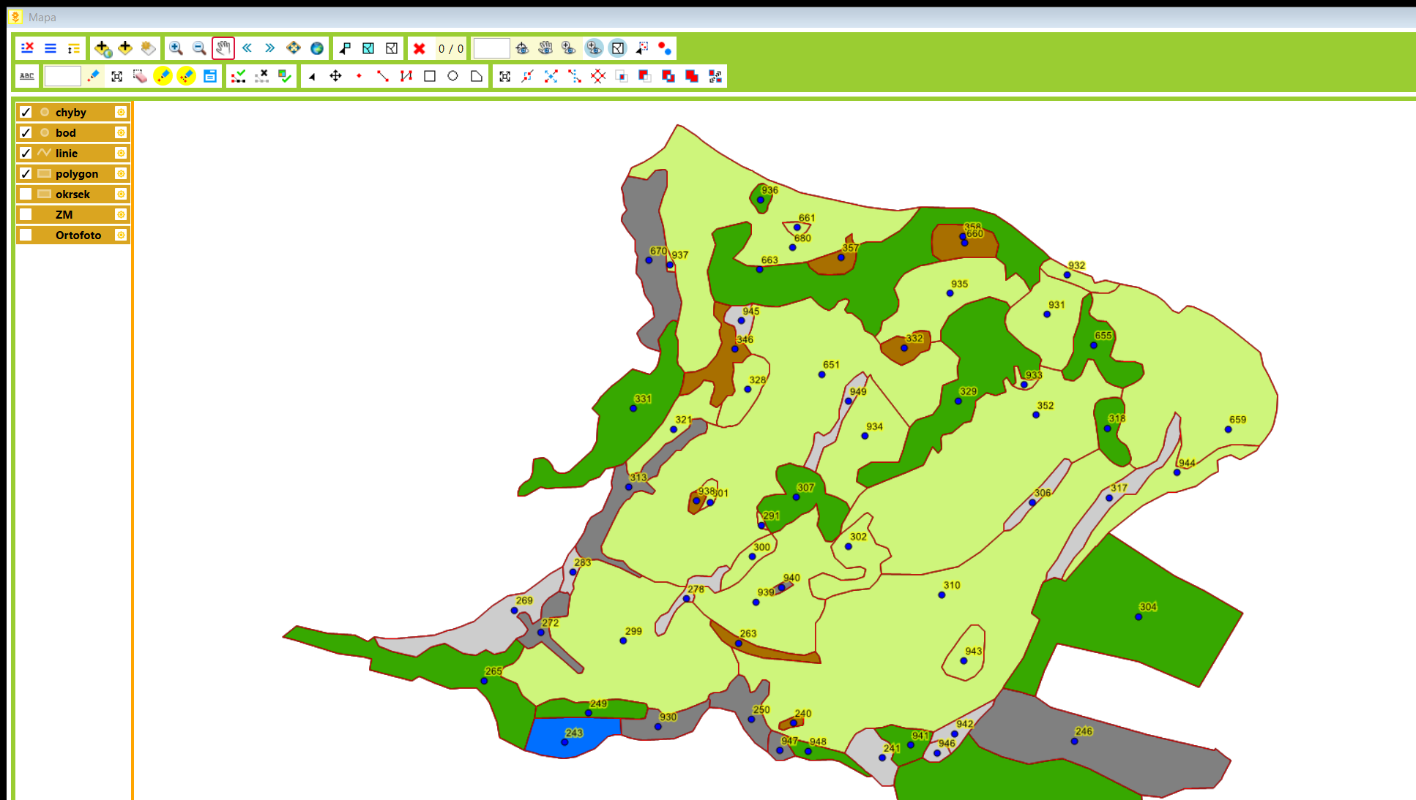
Mapování biotopů N2000
Terénní mapování
zákresy hranic do leteckého snímku
záznam hodnot vlastností do formuláře
zápis typických druhů
Zpracování dat
úprava hranic
zápis tabelárních dat
vyhotovení závěrečné zprávy
aplikace Wanas webová vs. desktopová
(http://webgis.nature.cz/DefaultPage/MBCR.aspx)
Odevzdávání výsledků
pouze elektronicky, možnosti exportu

Slide 13
Mapování vegetace
Inventarizační průzkumy - fytocenologie
Mapování vegetace krkonošské tundry
v rámci projektu „Vegetace krkonošské
tundry - minulost, současnost a budoucnost“

Slide 14
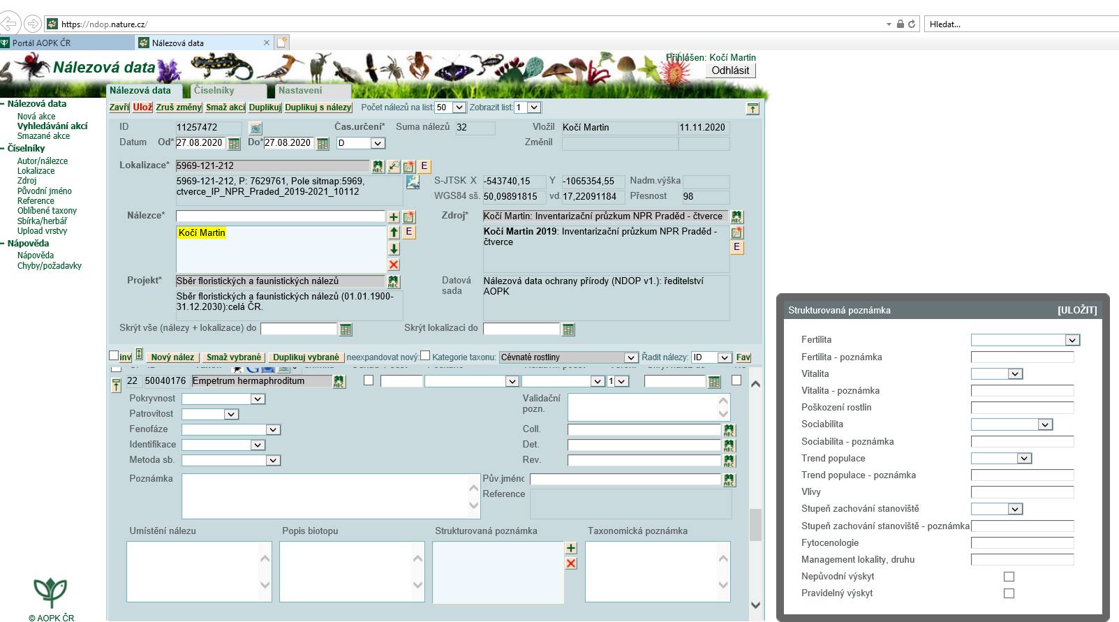
Monitoring druhů
Monitoring a mapování kriticky ohrožených druhů cévnatých rostlin
aktuálně spolu s IP financováno z OPŽP - „Monitoring a mapování vybraných druhů rostlin a živočichů a inventarizace maloplošných zvláště chráněných území v národně významných územích v České republice“
metodika Turoňová et al. (2019)
https://portal.nature.cz/publik_syst/ctihtmlpage.php?what=6230&X=X
Terénní práce – ověření druhu na lokalitě, situační zákres mikrolokalit, zjištění stavu populace, záznam do terénního dotazníku, fytocenologická dokumentace, fotodokumentace
Zpracování dat – pouze elektronicky, zadání výsledků do NDOP, MOB

Slide 15
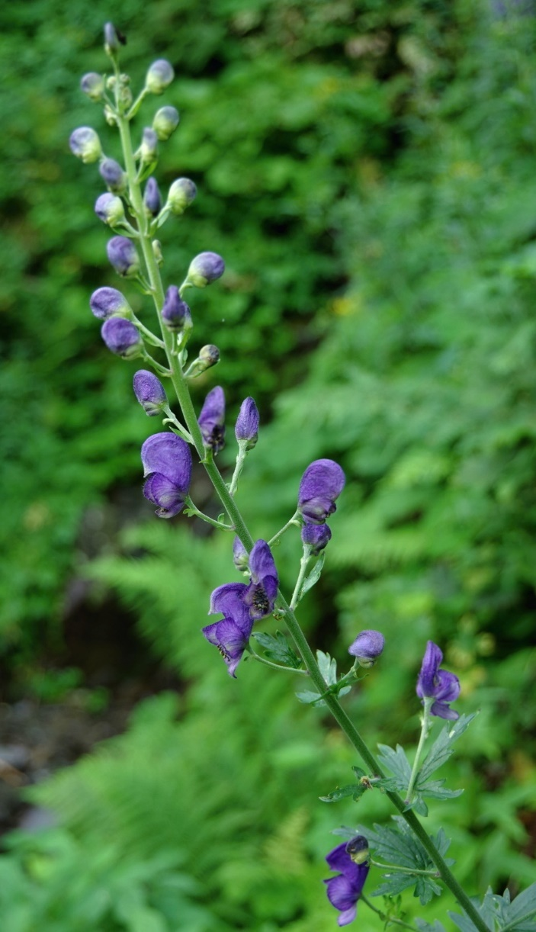
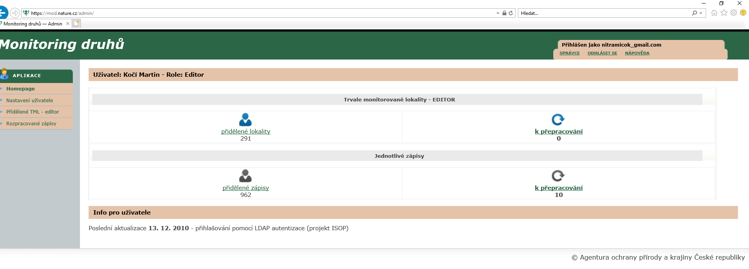
Monitoring druhů
Monitoringu a mapování Aconitum firmum subsp. moravicum v EVL Beskydy
od 2005 – zpočátku hlavně mapování
– aktuálně monitoring s cílem ověřování stavu populací na lokalitách – ověřování stavu lokalit
– získávání podkladů pro hodnotící zprávy
Terénní práce – ověření druhu na vybraných lokalitách (cca 50)
zjištění stavu populace, záznam do terénního dotazníku, fotodokumentace
Zpracování dat – zadání dat do MOD
(https://mod.nature.cz/admin/)
závěrečná zpráva,

Slide 16
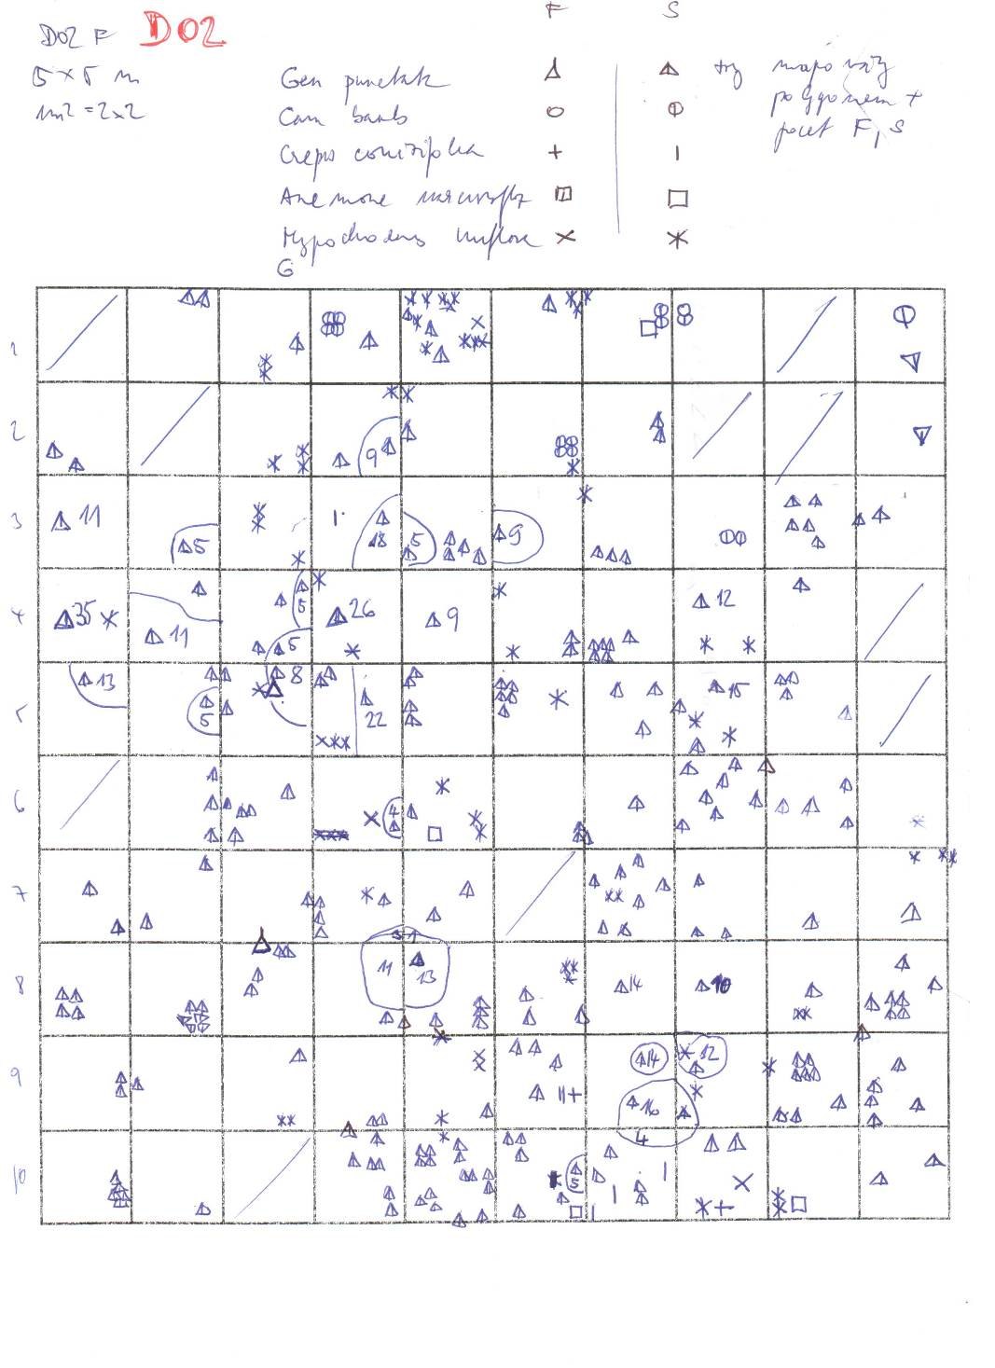
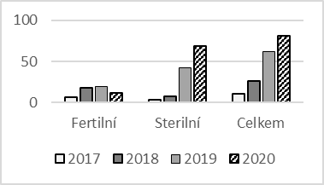
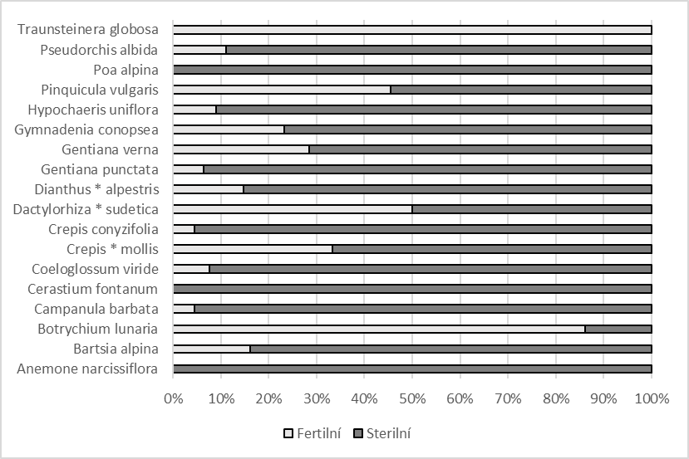
Monitoring druhů
Sledování populací kriticky ohrožených druhů – kvantifikace druhů
Projekt „Podpora managementového plánování a biodiverzity horských biotopů v oblasti Pradědu“
Terénní práce – kvantifikace populací sledovaných druhů, zápis plochy
Zpracování dat – průběžné zprávy
Obr. 21: Srovnání počtu sterilních a fertilních jedinců Dianthus * alpestris mezi roky 2017 až 2020.
Obr. 7: Podíl fertilních ku sterilním jedinců sledovaných druhů na trvalých plochách v roce 2020.

Slide 17
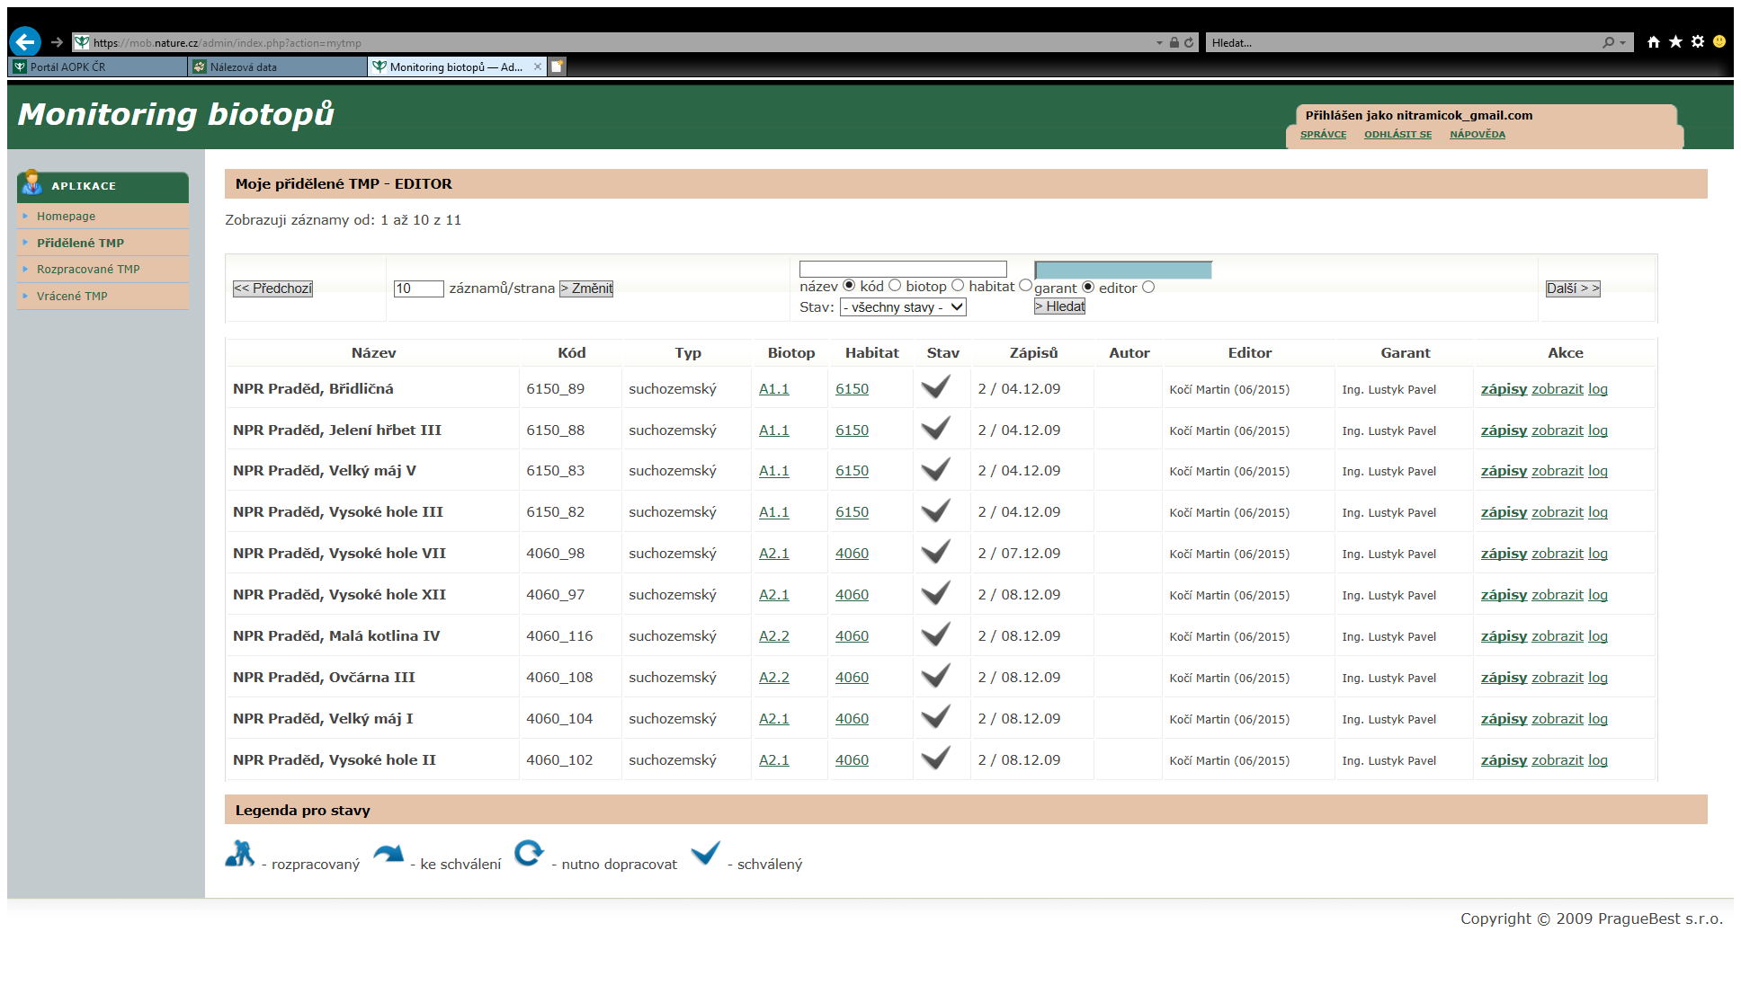
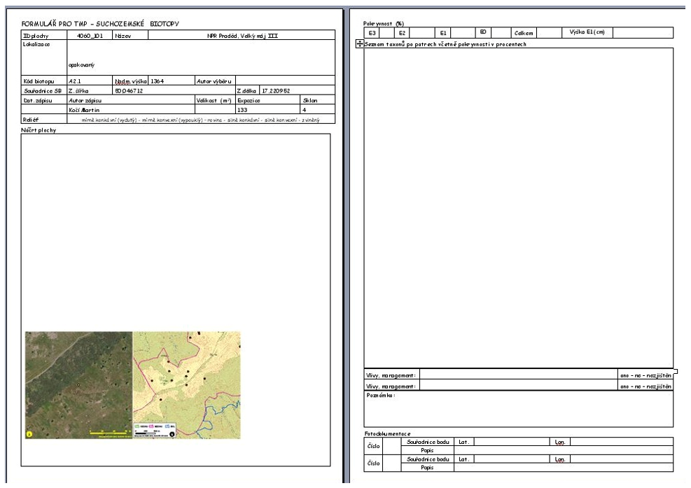
Monitoring vegetace
Monitoring biotopů N2000
metodika Vydrová et al. (2014) https://portal.nature.cz/publik_syst/ctihtmlpage.php?what=4470&X=X
trvalé plochy, fixované, cyklus 6 a 12 let
Terén – vegetační zápis, terénní formulář
Zpracování – přepis do MOD, foto
https://mod.nature.cz/admin/

Slide 18
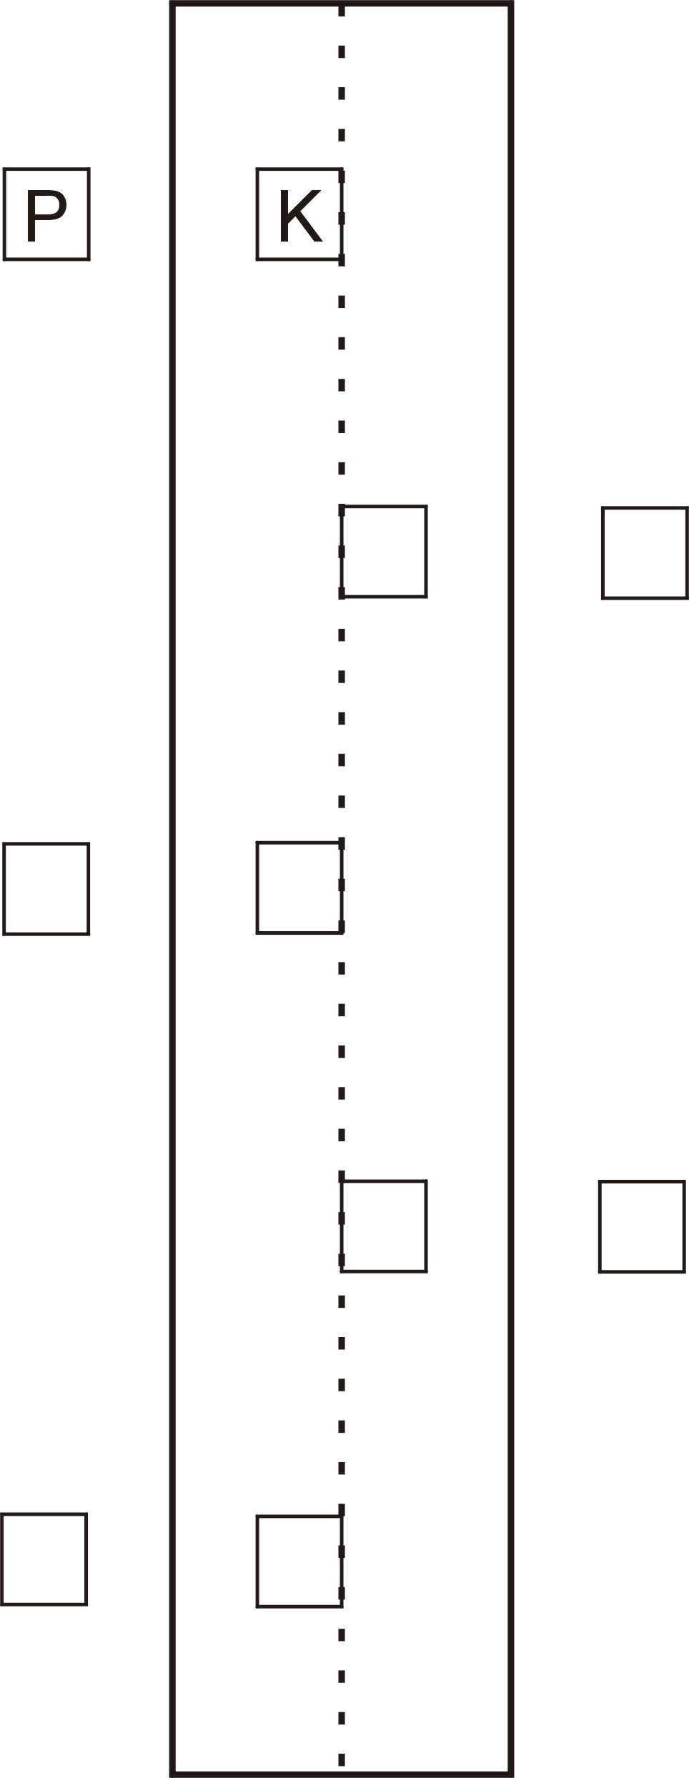
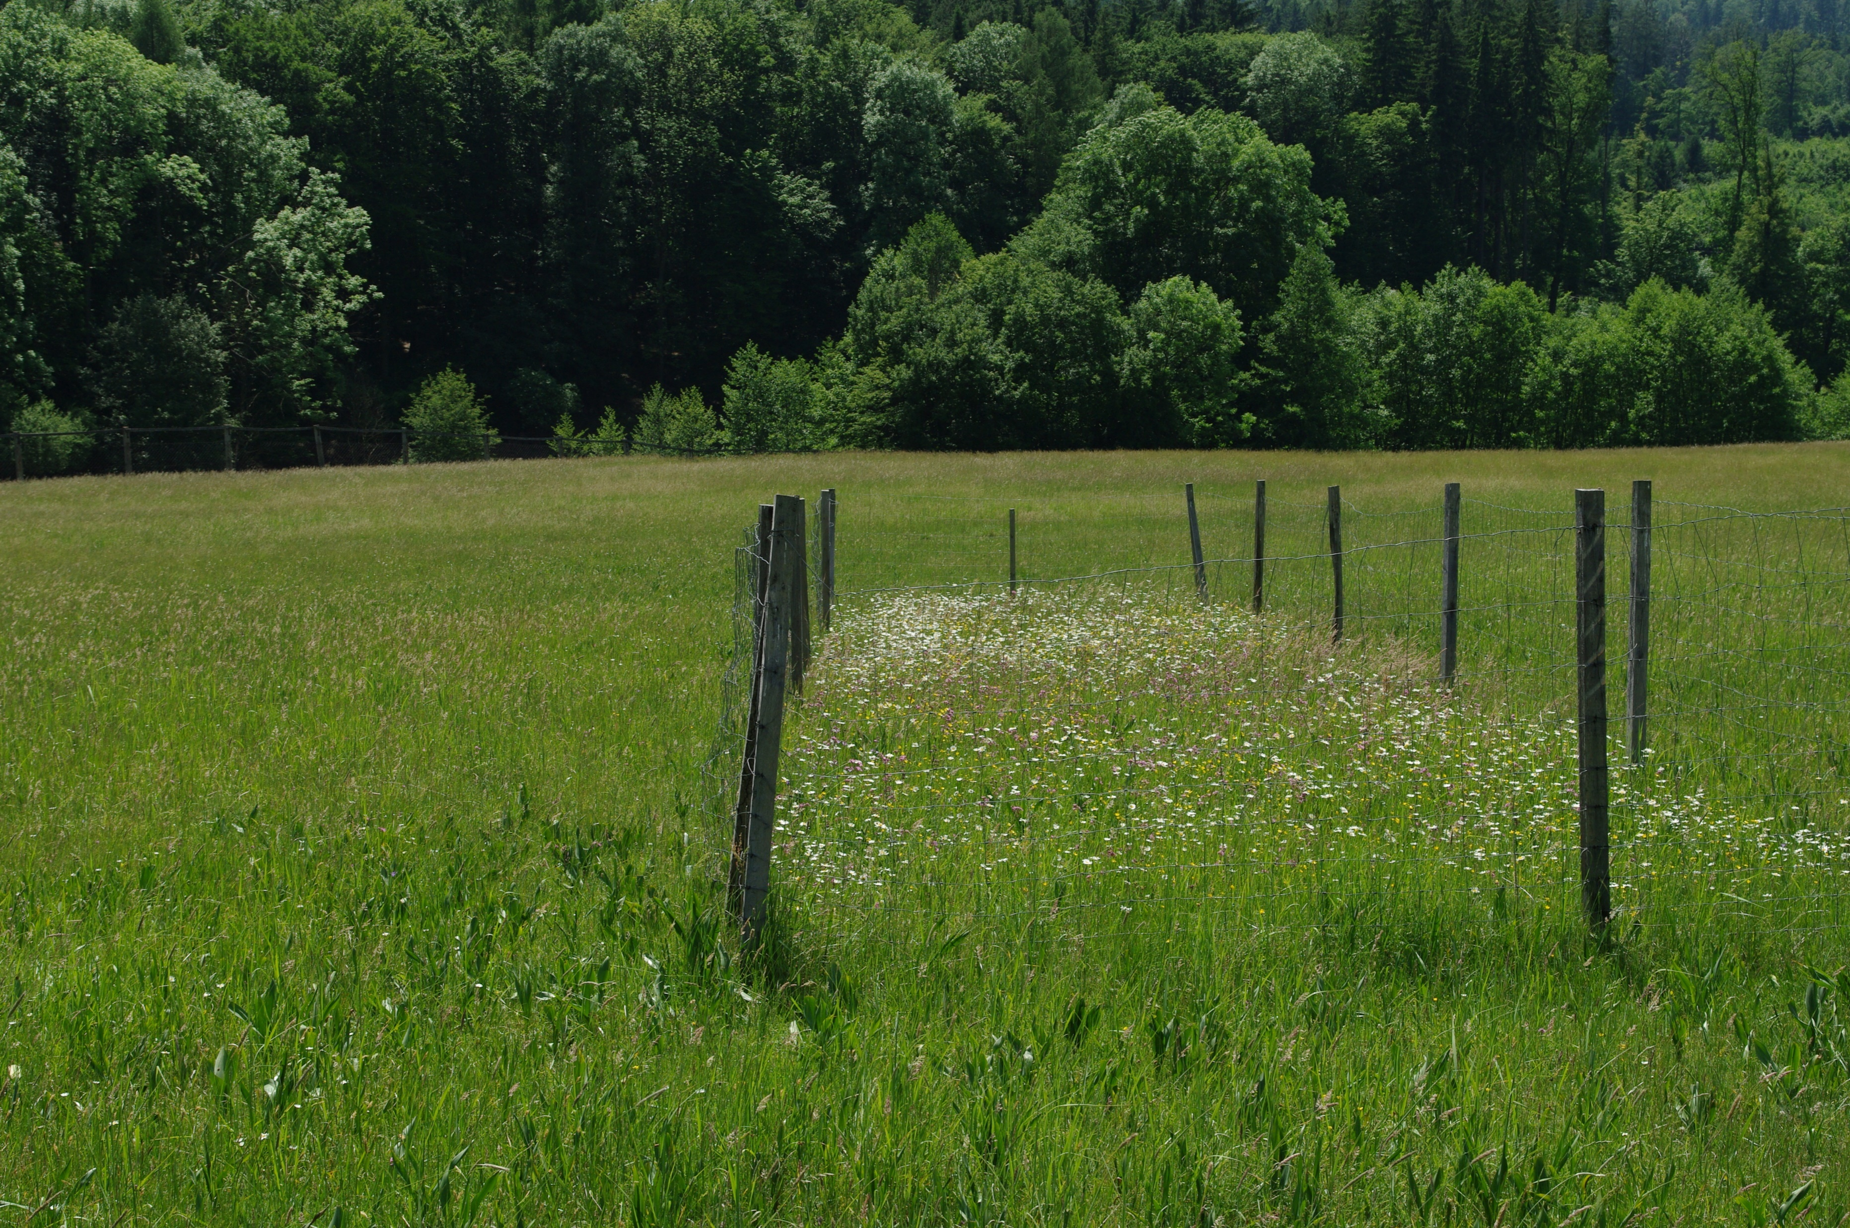
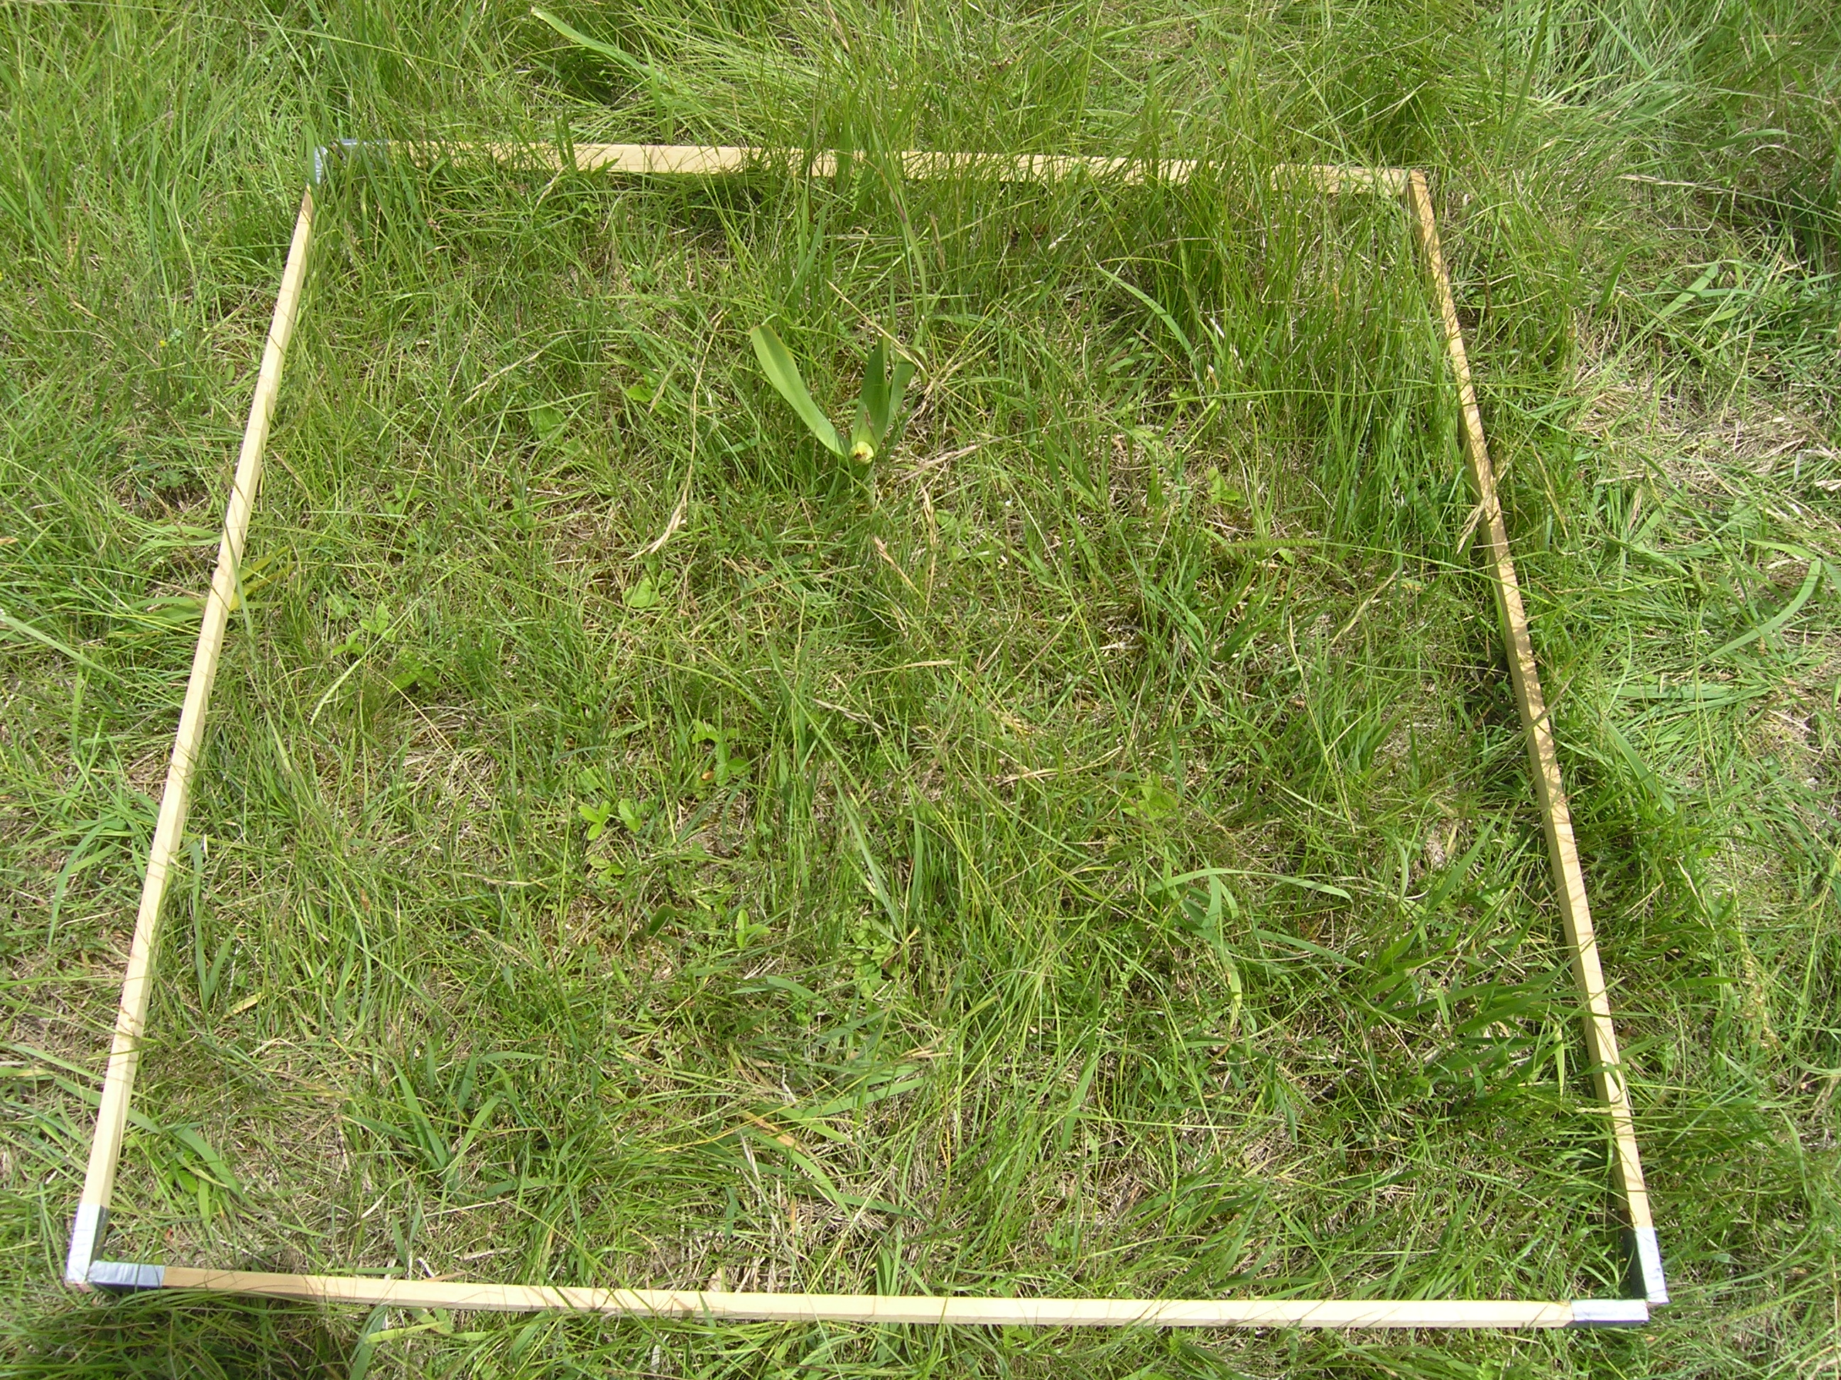
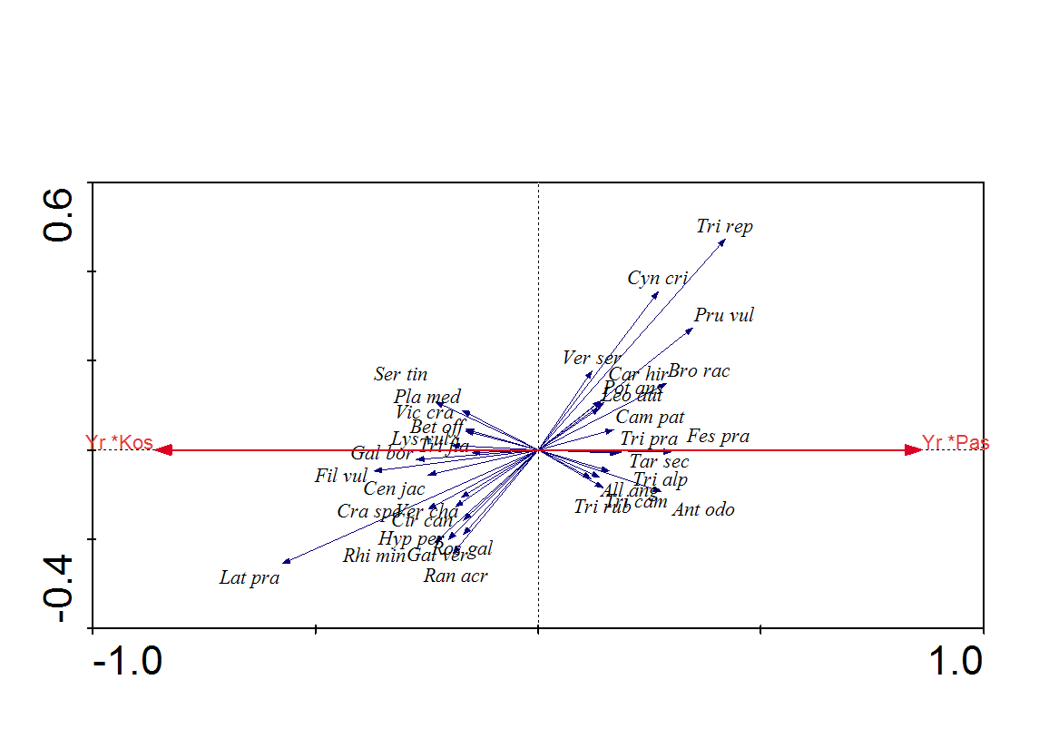
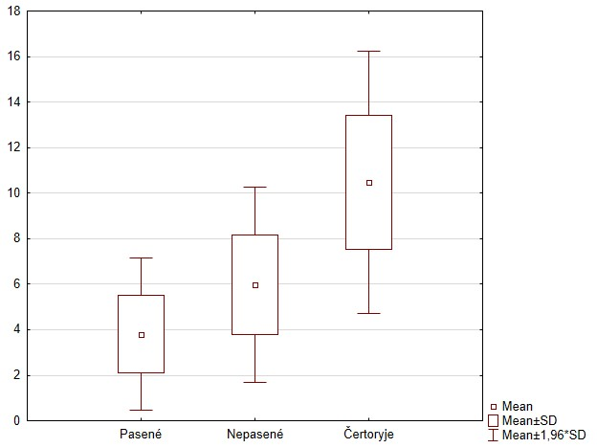
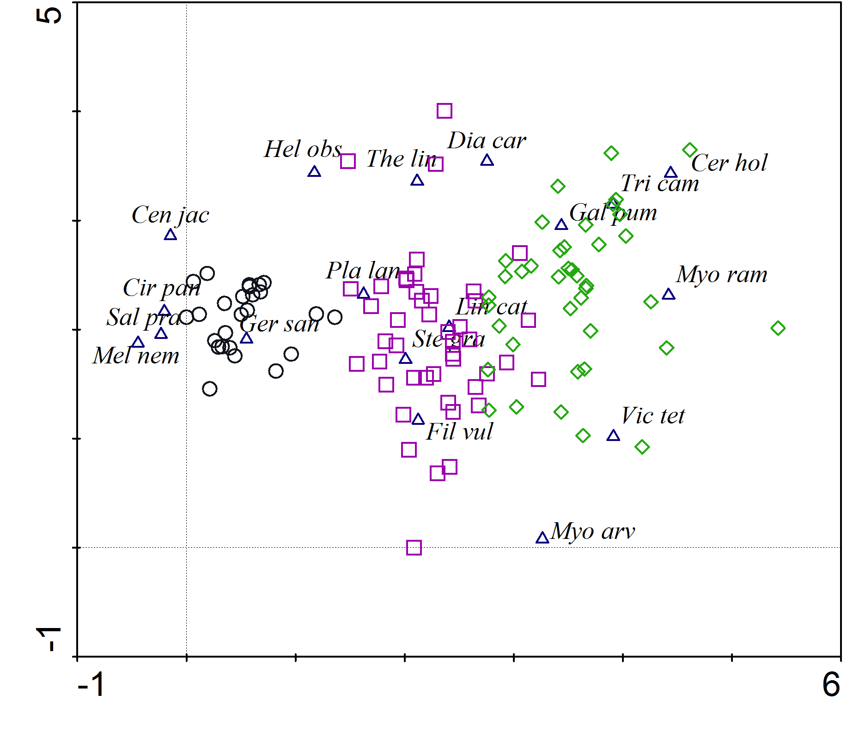
Monitoring vegetace
Sledování změn nelesní vegetace v pod vlivem pastvy daňčí zvěře v PR Kútky
Metodika - opakované záznamy vegetace na trvalých plochách
pokryvnost vegetačních pater
výška vegetace
květnatost porostů
počet druhů (diverzita H´)
druhové složení porostů
Zpracování – průběžné zprávy s vyhodnocením dat
Uspořádání trvalých ploch (1x1 m) v blocích

Slide 19
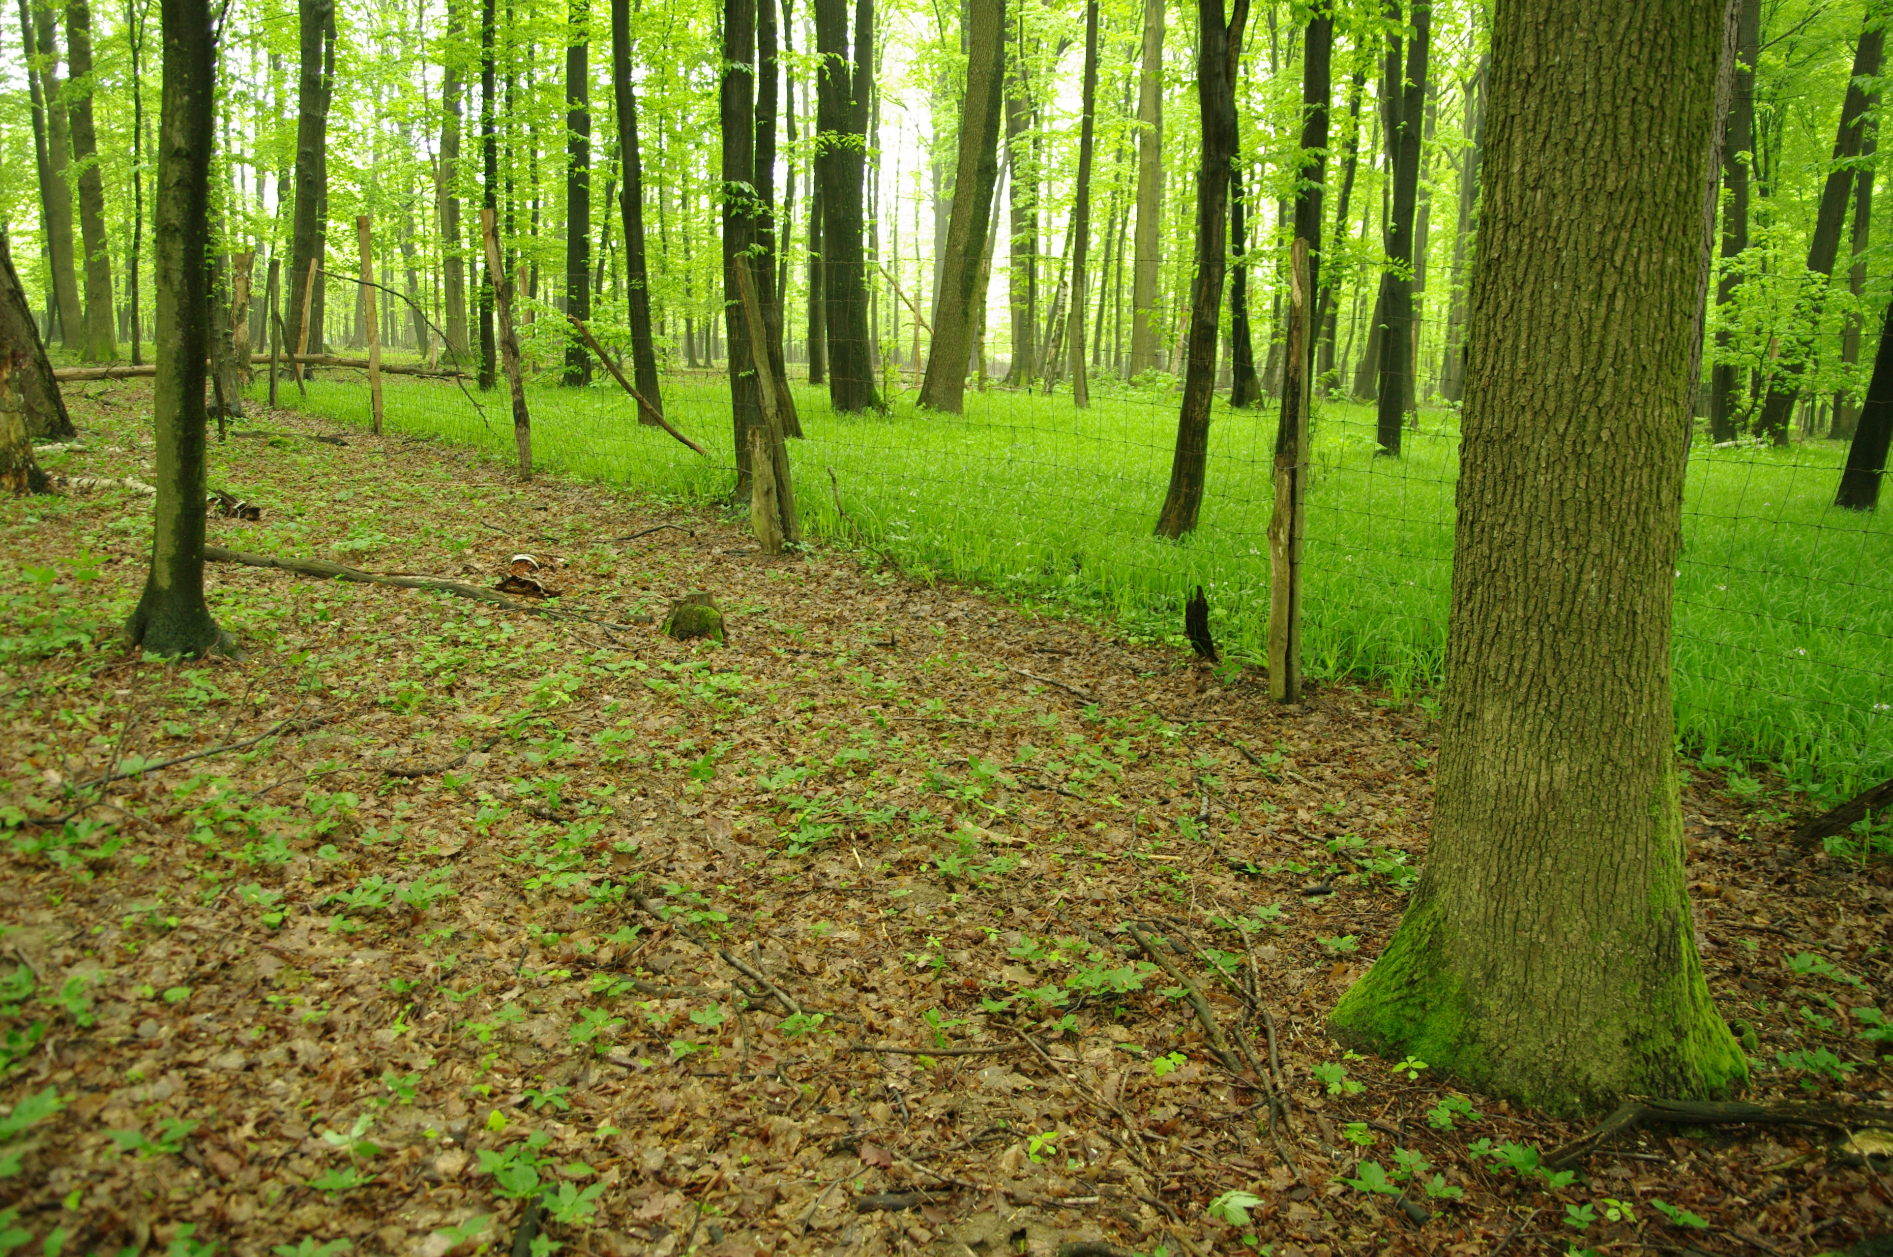
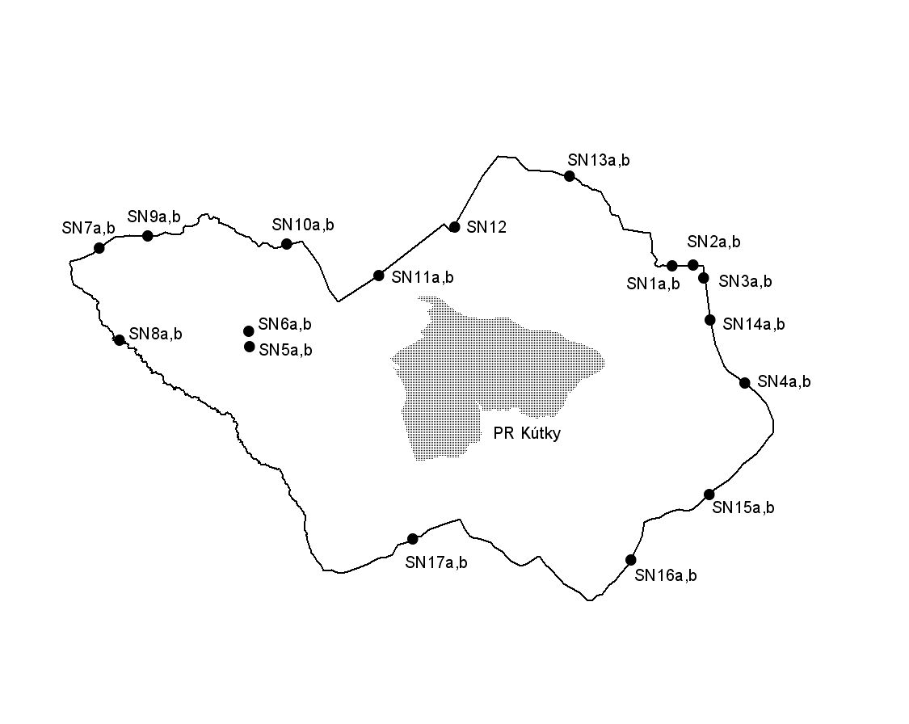
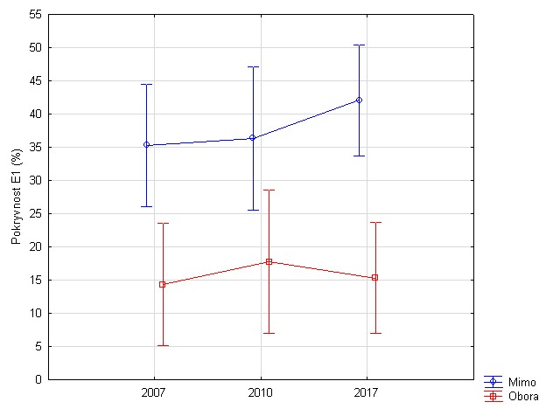
Monitoring vegetace
Sledování změn lesní vegetace v pod vlivem pastvy daňčí zvěře v PR Kútky
Metodika - jednorázové záznamy vegetace na párově uspořádaných nefixovaných plochách
Opakováno 2007, 2010, 2016
pokryvnost vegetačních pater
výška vegetace
počet druhů (diverzita H´)
druhové složení porostů
Zpracování – zpráva s vyhodnocením dat

Slide 20
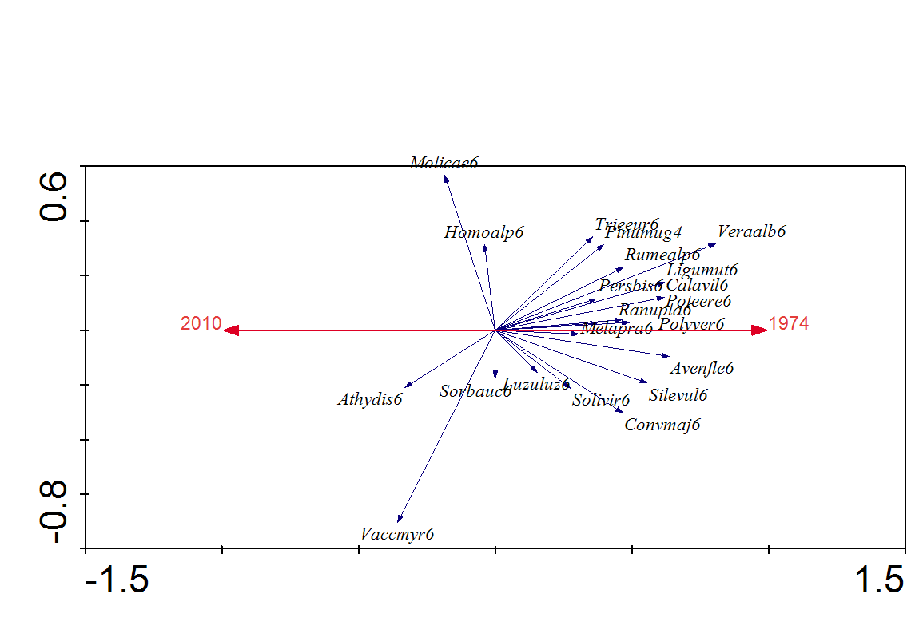
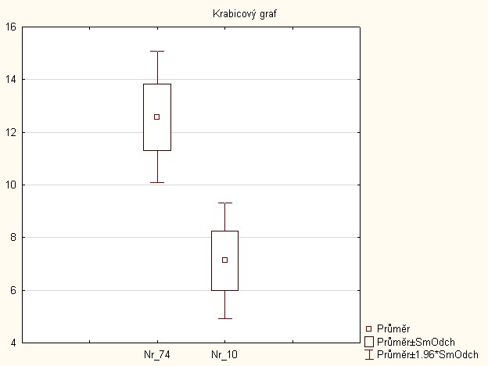
společenstvo | minulost (pol. 20. století) | současnost | budoucnost
Violo-Deschampsietum Trollio-Geranietum | ☺ | 😐 | 😐
Avenello-Callunetum Bupleuro-Calamagrostietum Sileno-Calamagrostietum Thesio-Nardetum | ☺ | 😐 | ☹
Cetrario-Festucetum | ☺ | 😐 | ☹
Festuco-Vaccinietum | ☺ | 😐 | ☹
Salici-Betuletum | ☺ | 😐 | 😐
Swertietum perennis | ☺ | 😐 | 😐
Laserpitio-Dactylidetum | ☺ | 😐 | 😐
Saxifrago-Agrostietum alpini | ☺ | ☺ | ☺
Monitoring vegetace
Dlouhodobé změny rostlinných společenstev subalpínského stupně Hrubého Jeseníku
Bureš L. & Kočí M. (2010): Problematika dlouhodobých změn flóry a vegetace subalpínského stupně Hrubého Jeseníku. Ms. Správa CHKO Jeseníky, 115 pp..
Metodika - srovnání různě starých fytocenologických zápisů ze stejných ploch
Zpracování – závěrečná zpráva s vyhodnocením dat
Změna frekvence
Změna pokryvnosti

Slide 21
